Slide 1


TRƯỜNG MẦM NON HOA HOA SEN
HOẠT ĐỘNG KHÁM PHÁ KHOA HỌC
TÌM HIỂU VỀ CÁC MÙA TRONG NĂM
Lứa tuổi: 4 -5 tuổi
Giáo viên: Trương Thu Hòa

Slide 2

* HOẠT ĐỘNG 1: GÂY HỨNG THÚ
Hát vận động:Cho tôi đi làm mưa với

Slide 3
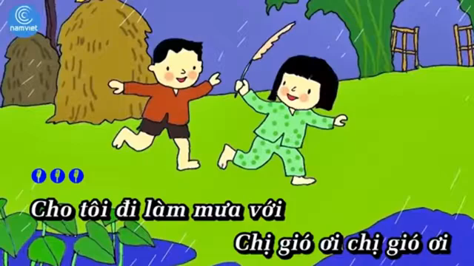

Slide 4

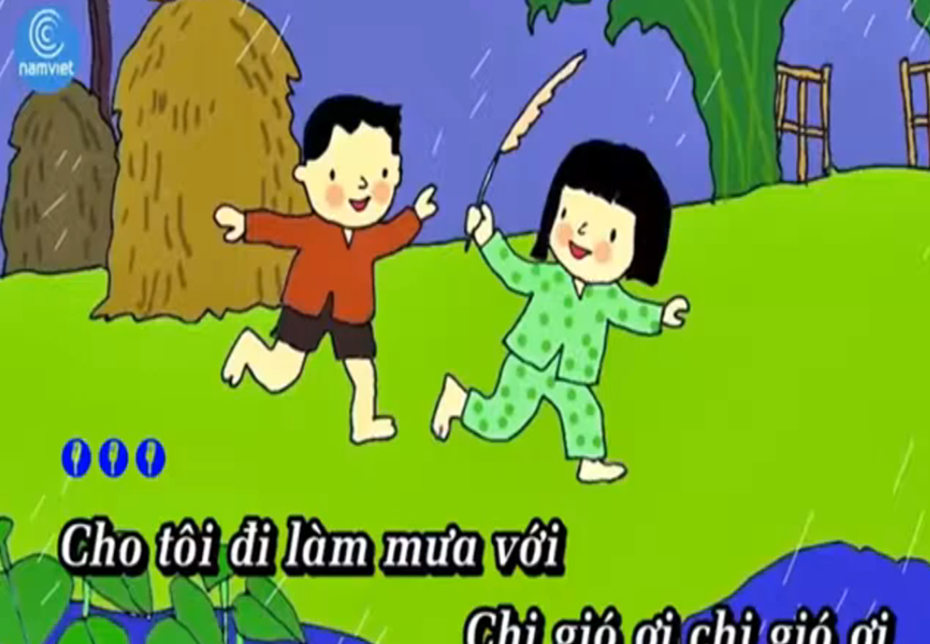
Các con vừa hát bài hát gì?
Bài hát: Cho tôi đi làm mưa với

Slide 5

* HỌAT ĐỘNG 2: TÌM HIỂU VỀ CÁC MÙA TRONG NĂM

Slide 6
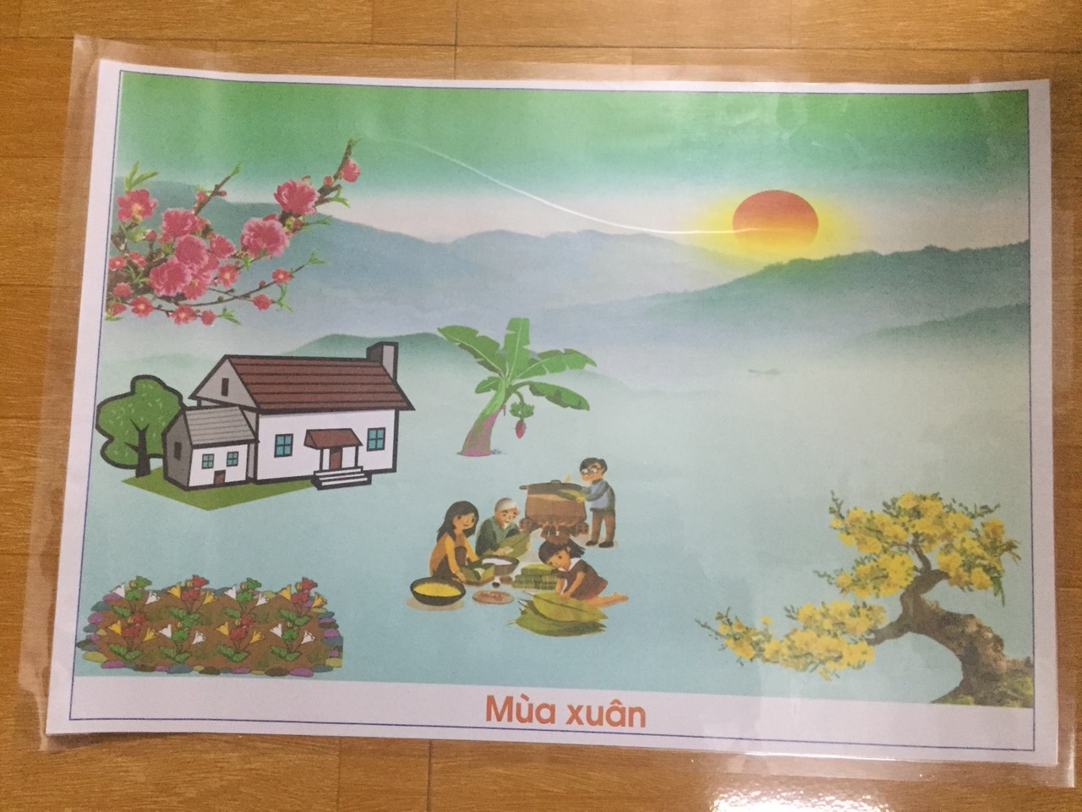
Mùa xuân

Slide 7

Hoa đào

Slide 8
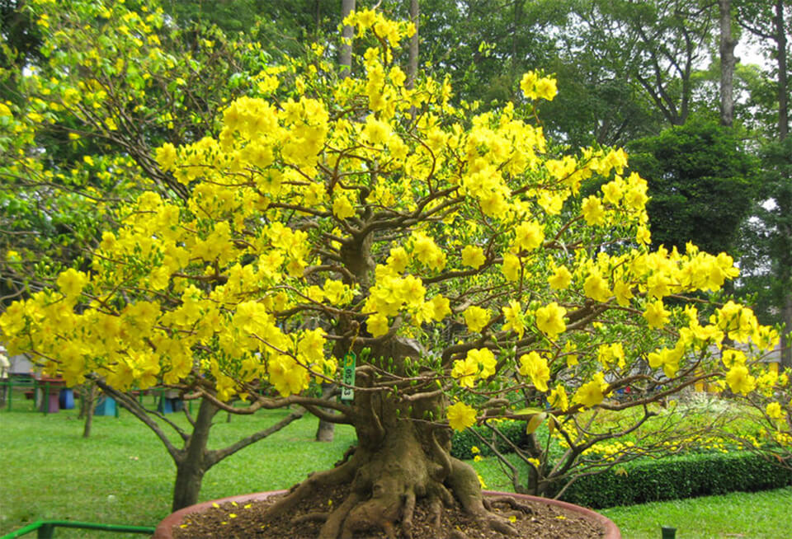
Hoa mai

Slide 9
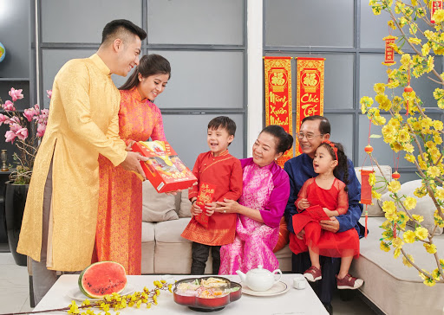
Ngày Tết

Slide 10
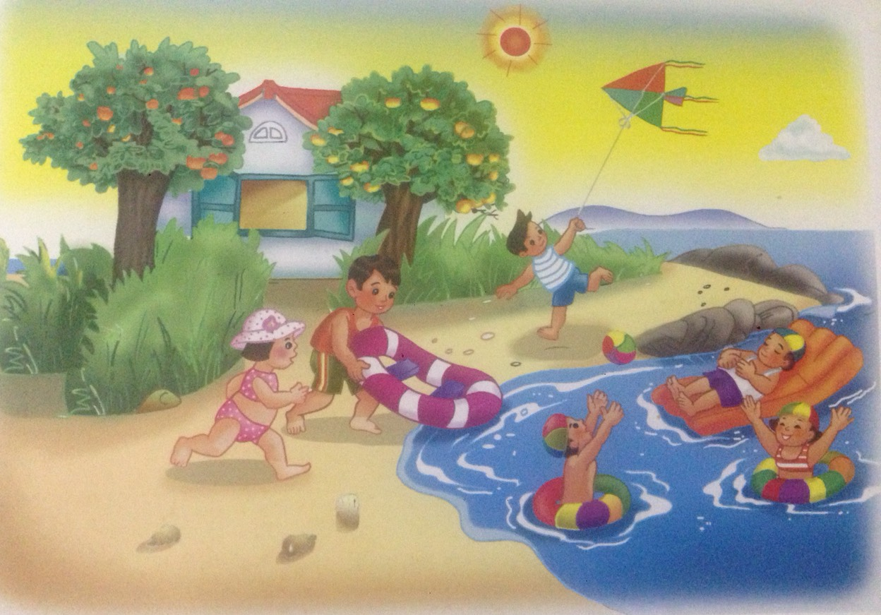
Mùa hạ

Slide 11


Slide 12
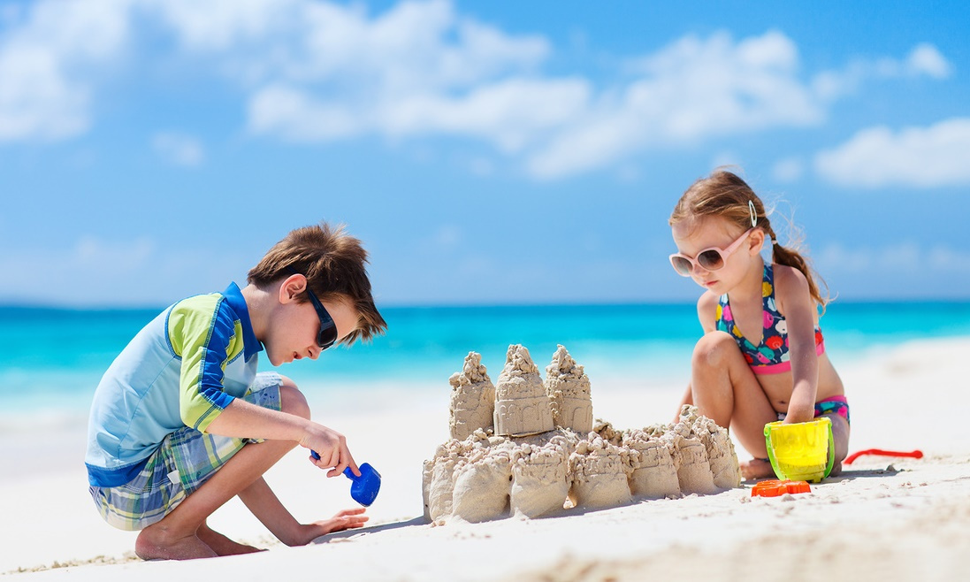

Slide 13
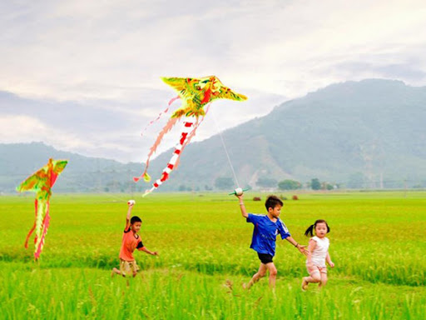

Slide 14
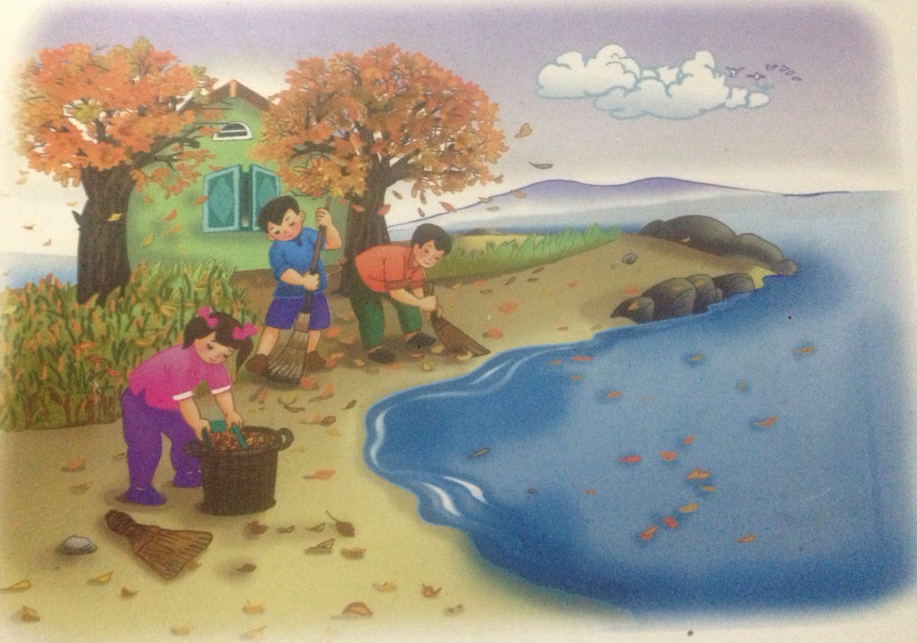
Mùa thu

Slide 15
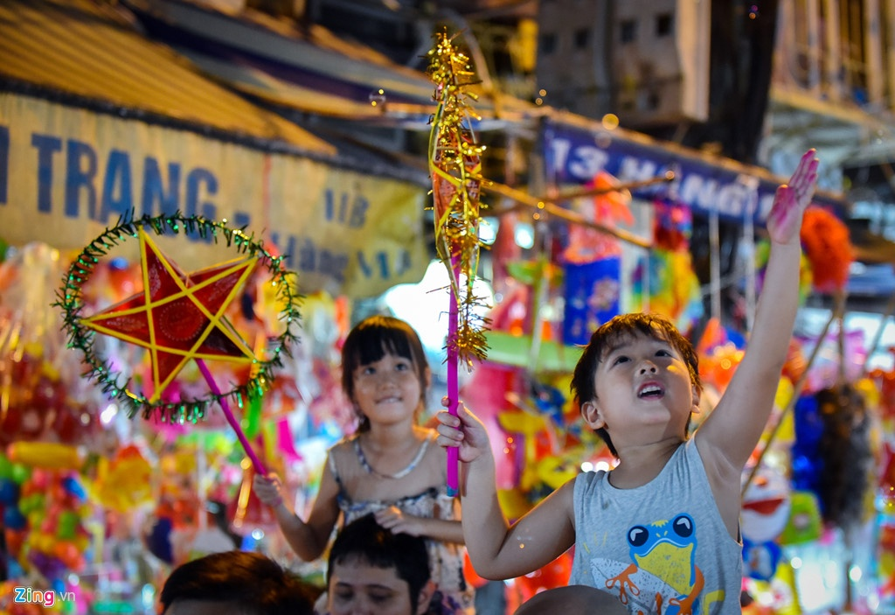

Slide 16
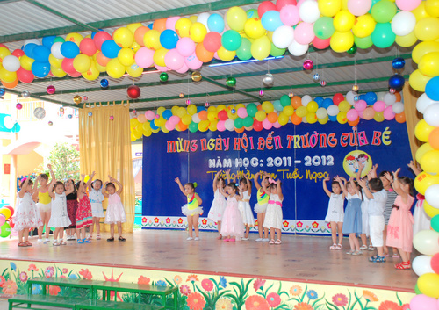

Slide 17
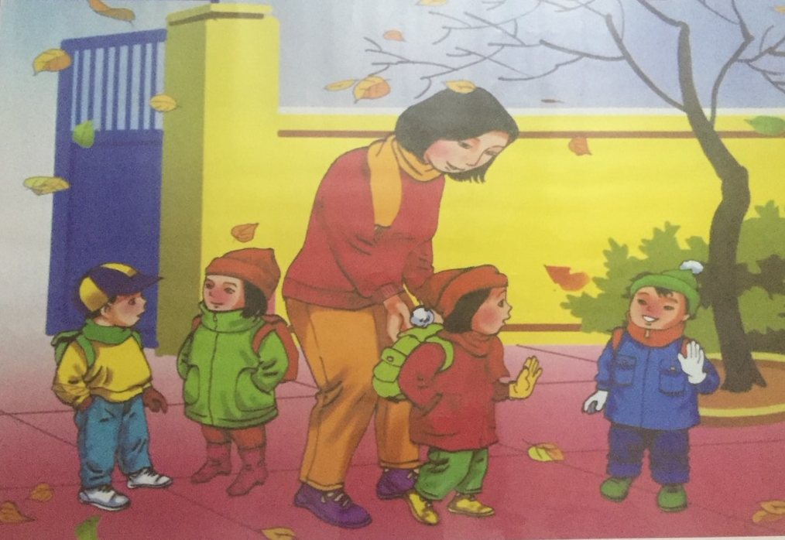
Mùa đông

Slide 18
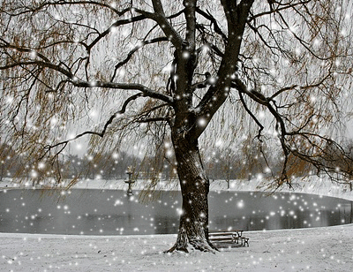

Slide 19
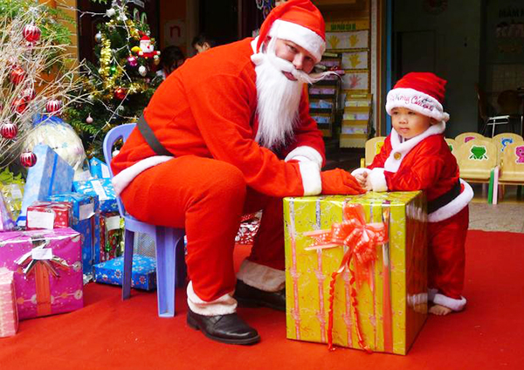

Slide 20
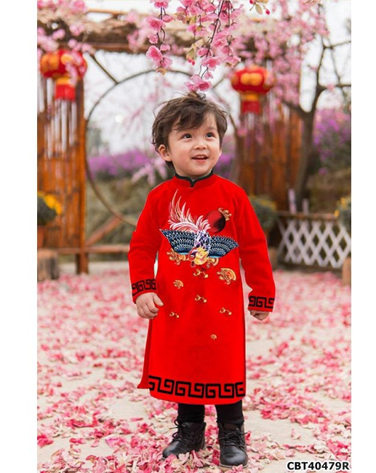
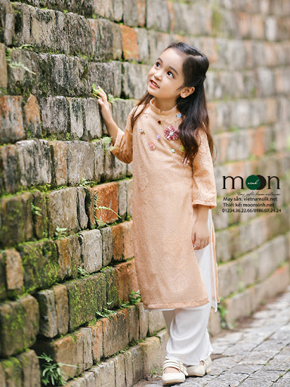
Trang phục mùa xuân

Slide 21
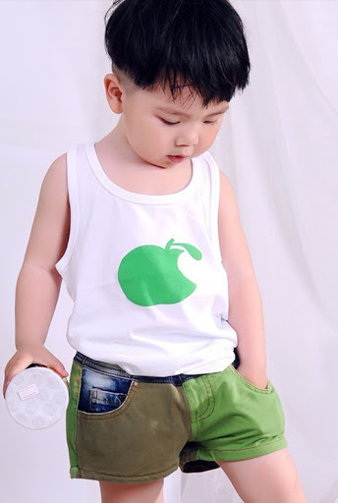
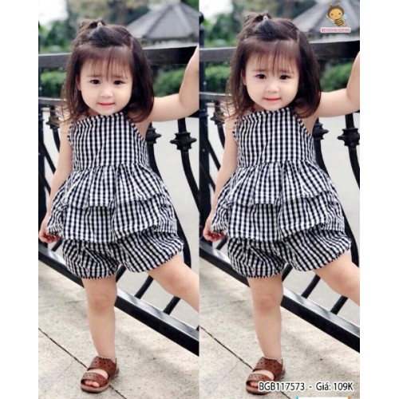
Trang phục mùa hạ

Slide 22
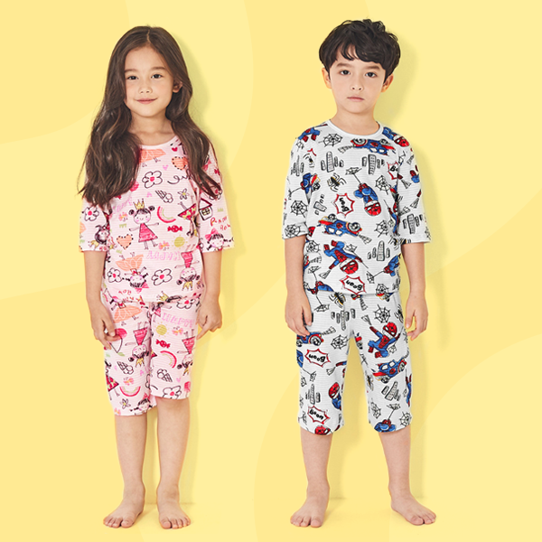
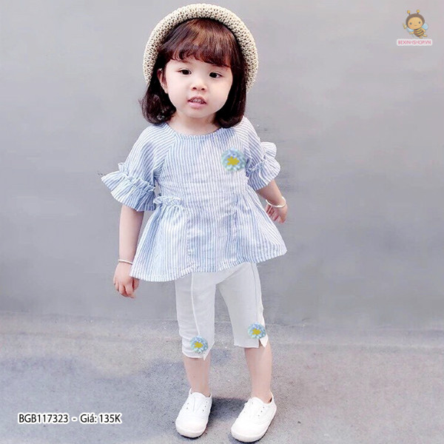
Trang phục mùa thu

Slide 23
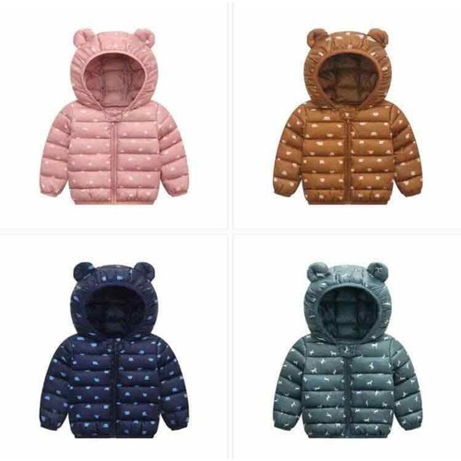
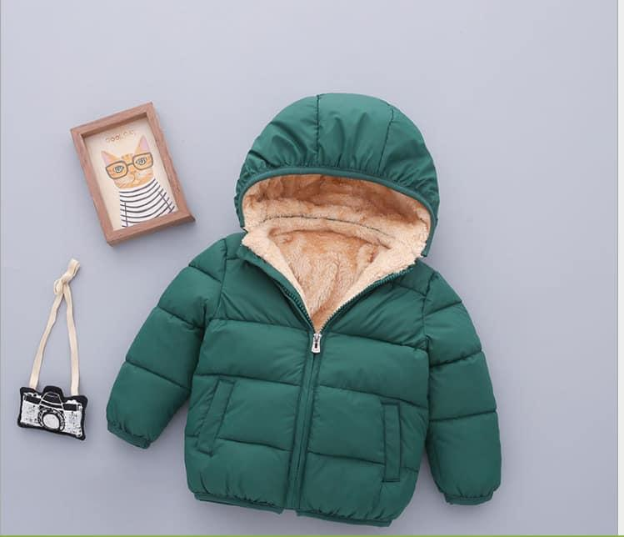
Trang phục mùa đông

Slide 24
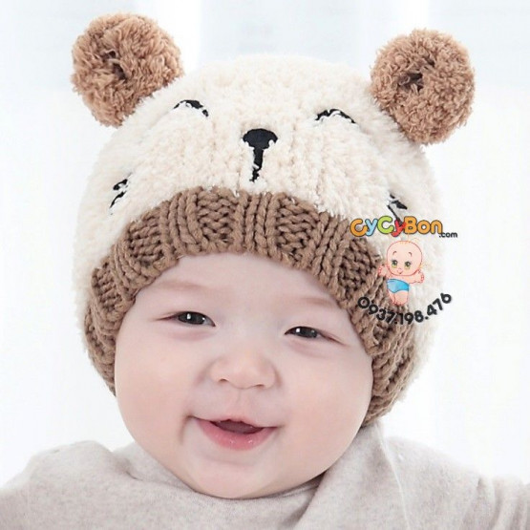

Slide 25
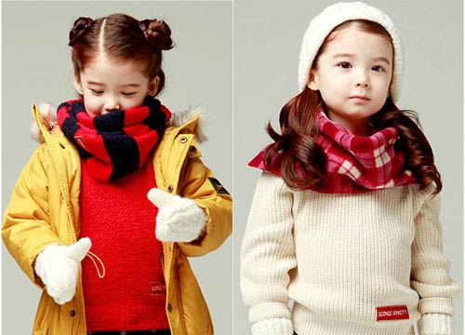

Slide 26


Trò chơi
HỘP QUÀ BÍ MẬT

Slide 27

Trò chơi
Thi xem ai nhanh

Slide 28



